Slide 1


Evaluation Protection dans la région de Diffa
Présentation des principaux résultats
Juin 2020

Slide 2
01
OBJECTIF DE l’EVALUATION

Slide 3
OBJECTIF
Fournir une vue d’ensemble de la situation et des besoins en matière de protection des populations affectées par la crise du Lac Tchad vivant dans la région de Diffa, afin d’informer la planification de la réponse humanitaire
Les 3 volets de l’évaluation :
Protection générale de la population affectée et accès à la documentation, à l’information et aux services de base
Violences basées sur le genre (VBG) et protection de l’enfance
Mécanismes de référencement

Slide 4
02
METHODOLOGIE

Slide 5
METHODOLOGIE
1. Volet quantitatif
478 enquêtes réalisées auprès d’informateurs clés (IC)
Profil des informateurs clés :
  Personnes ayant des connaissances générales sur la situation en matière de protection dans les sites enquêtés
  Personnes (de préférence féminines) ayant des connaissances spécifiques sur la protection de l’enfance et les VBG dans les sites enquêtés
  Personnes travaillant sur les mécanismes de référencement dans les sites enquêtés
Sur 162 sites et 1 camp (au total)
2. Volet qualitatif
56 groupes de discussion dans les 10 communes avec 6 groupes distincts différenciés par statuts (population non déplacée et population déplacée), par âge et par genre (femmes/hommes, filles/garçons)

Slide 6
03
SITES ENQUÊTÉS

Slide 7
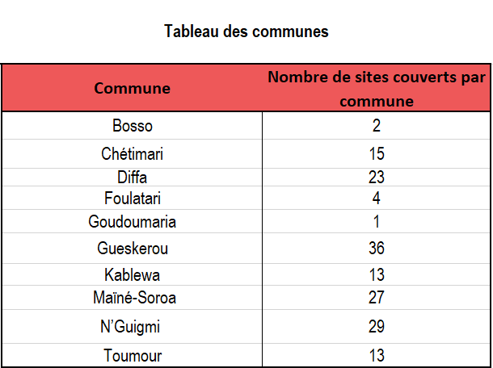
SITES ENQUÊTÉS
162 sites et 1 camp enquêtés
dans l’ensemble de la région

Slide 8
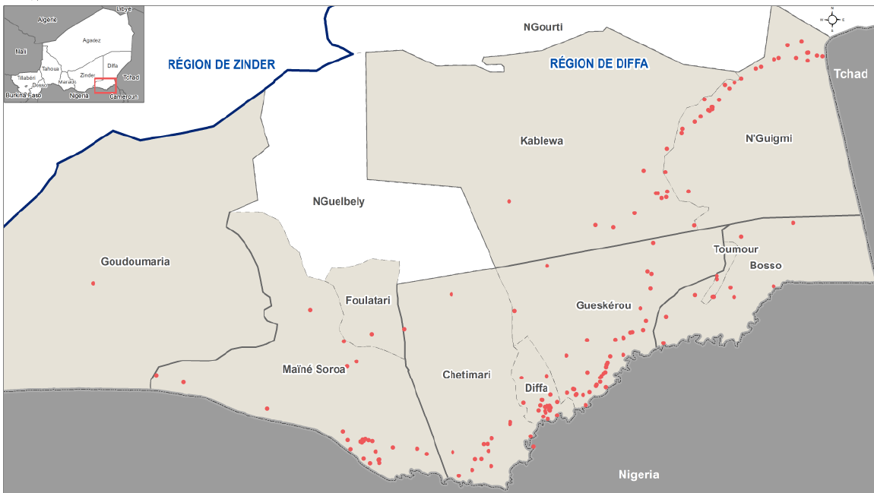
SITES ENQUÊTÉS

Slide 9
04
RESULTATS DU VOLET «SITUATION SÉCURITAIRE ET DÉPLACEMENT»

Slide 10
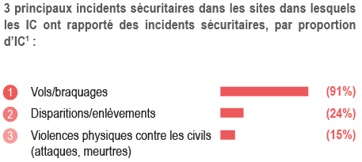
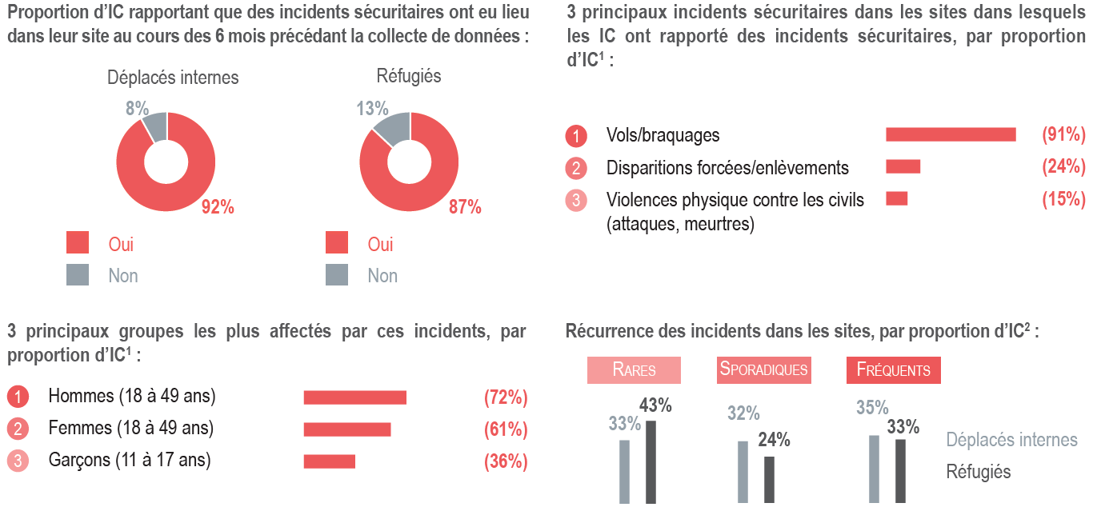
Résultats – Situation sécuritaire
Risques sécuritaires des populations au cours des 6 mois précédant la collecte de données
Des incidents sécuritaires ont eu lieu dans les sites évalués au cours des 6 mois précédant la collecte de données selon 90% des IC
Augmentation des occurrences d’incidents selon 27% des IC
1 Les IC pouvaient choisir plusieurs options de réponses (question à choix multiples)
2 Incidents fréquents (au moins une fois par semaine), incidents sporadiques (entre une fois par semaine et une fois par mois), incidents rares (moins d’une fois par mois)

Slide 11
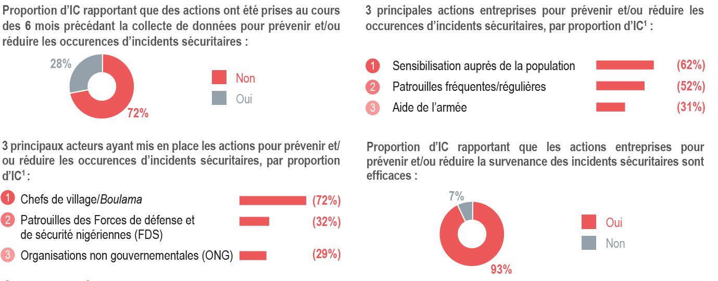
Résultats – Situation sécuritaire
Risques sécuritaires des populations au cours des 6 mois précédant la collecte de données
Des actions ont été prises au cours des 6 mois précédant la collecte de données afin de prévenir ou réduire les occurrences d’incidents sécuritaires selon 28% des IC
Selon 93% des IC, les actions entreprises pour prévenir et/ou réduire la survenance des incidents sécuritaires sont efficaces
1 Les IC pouvaient choisir plusieurs options de réponses (question à choix multiples)

Slide 12
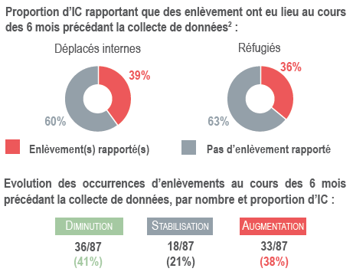
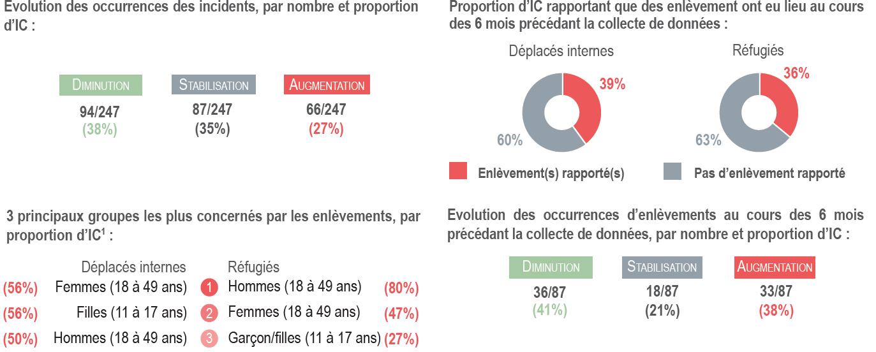
Résultats – Situation sécuritaire
Risques sécuritaires des populations au cours des 6 mois précédant la collecte de données
38% des IC ont rapporté que des enlèvements ont eu lieu au cours des 6 mois précédant la collecte de données dans les sites évalués
Augmentation des occurrences d’enlèvements selon 38% des IC
1 Les IC pouvaient choisir plusieurs options de réponses (question à choix multiples)
2 Les pourcentages ont été arrondis au nombre entier ce qui explique que le total ne soit pas exactement égal à 100, à 1% ou 2% près)
Notes:
Les principaux risques sécuritaires auxquels sont confrontés les enfants dans les sites évalués sont les tensions au sein de la communauté (dans 43% des sites) et les risques d’agressions sur le trajet pour la collecte de bois ou pour l’eau (également dans 43% des sites).
Bien que majorité des déplacés et des réfugiés a rapporté que seulement une partie des enfants ont été exposés à des problèmes de protection au cours des 6 mois précédant la collecte de données dans autant de sites (58%), selon les chiffres, les réfugiés semblent les plus touchés, car dans 24% des sites, les réfugiés ont rapporté que l’ensemble des enfants avaient été exposés à des problèmes de protection, contre 10% des sites pour l’ensemble des enfants PDI. Le principal problème de protection auxquels sont confrontés les enfants est le mariage forcé et précoce à la fois pour les PDI et les réfugiés, selon les IC.
Dans 26% des sites enquêtés, les IC ont rapporté une augmentation des atteintes à l’intégrité au cours des 6 mois précédant la collecte. Les deux raisons principales sont l’augmentation du nombre de personnes déplacées sur les sites dans 53% des sites, et la dégradation de la situation sécuritaire dans 28% des sites. Dans 35% des sites dans lesquels les IC ont rapporté une diminution des atteintes à l’intégrité, les activités de sensibilisation mises en place par les acteurs humanitaires (dans 55% des sites) et les acteurs locaux (dans 42% des sites) ont permis de diminuer le nombre des atteintes à l’intégrité au cours des 6 mois précédant la collecte de données. Cependant les activités de sensibilisation semblent encore insuffisantes car dans 26% des sites dans lesquels les IC ont rapporté une augmentation des atteintes à l’intégrité, dans ¼ des sites, les IC ont rapporté que la troisième raison de ces augmentations est la réduction des activités de sensibilisation mises en place par les acteurs locaux.

Slide 13
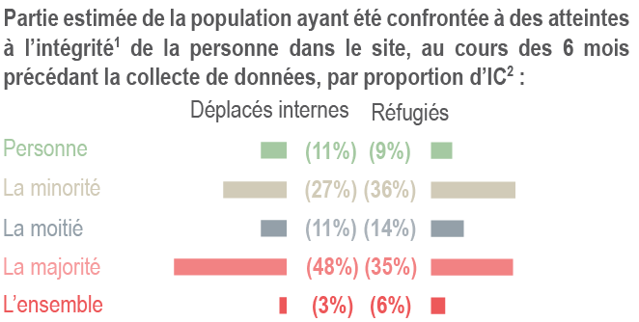

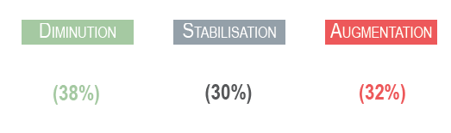
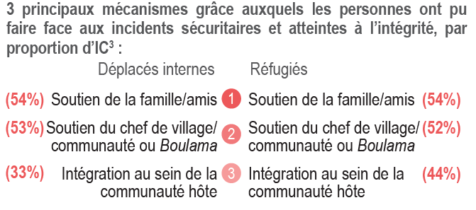
Résultats – Situation sécuritaire
Atteintes à l’intégrité des populations déplacées au cours des 6 mois précédant la collecte de données
Plus de la moitié de la population aurait été confrontée à des atteintes à l’intégrité de la personne dans les sites évalués, selon 59% des IC
Augmentation des atteintes à l’intégrité de la personne selon 32% des IC
1 Dans le cadre de cette évaluation, le terme « atteinte à l’intégrité de la personne » est compris comme incluant les aspects suivants : disparitions forcées, violences physiques (attaques, meurtres), arrestations et détentions arbitraires, travail forcé, menace, agressions basées sur le genre, viol, mariage forcé/précoce, discrimination en termes d’accès aux services de base
2 Les groupes de population font référence aux atteintes à l’intégrité commises à leur égard
3 Les IC pouvaient choisir plusieurs options de réponses (question à choix multiples)

Slide 14
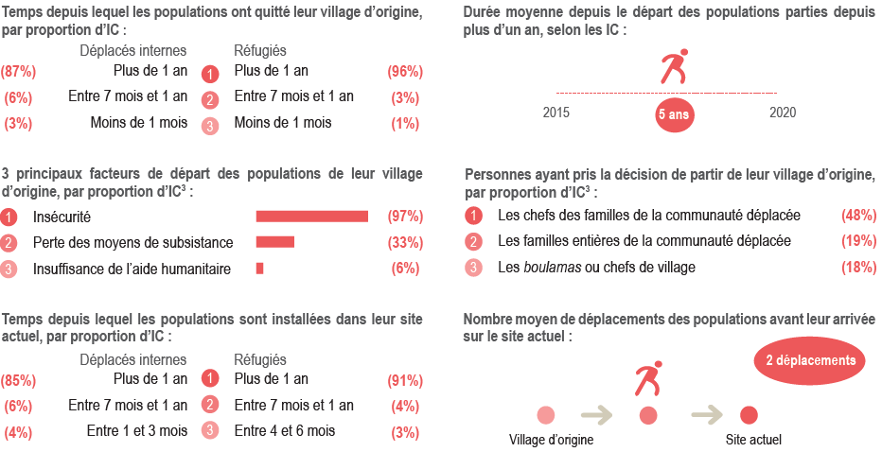
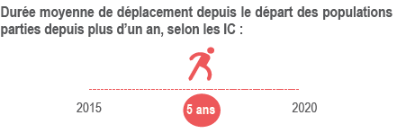
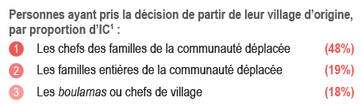
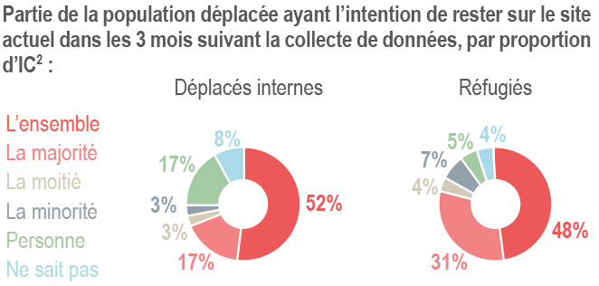
Résultats – Déplacement
Facteurs de départs et intentions de retour
Principaux facteurs de déplacement rapportés ¹ :
  la situation sécuritaire (97%), la perte des moyens de subsistance (33%) et l’insuffisance de l’aide humanitaire (6%)
Les populations effectuent en moyenne 2 déplacements entre leur village d’origine et leur site d’accueil
L’ensemble de la population déplacée avait l’intention de rester sur le site dans les 3 mois suivant la collecte de données, selon 51% des IC
Selon 74% des IC, la population qui ne souhaitait pas rester sur le site d’accueil dans les 3 mois suivant la collecte de données voulait rentrer dans son village d’origine
1 Les IC pouvaient choisir plusieurs options de réponses (question à choix multiples)
2 Les pourcentages ont été arrondis au nombre entier ce qui explique que le total ne soit pas exactement égal à 100, à 1% ou 2% près)

Slide 15
05
RESULTATS DU VOLET «VIOLENCES BASÉES SUR LE GENRE»

Slide 16
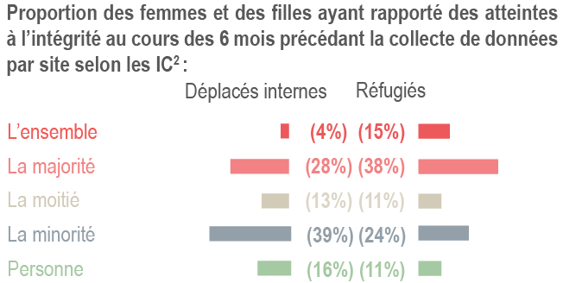
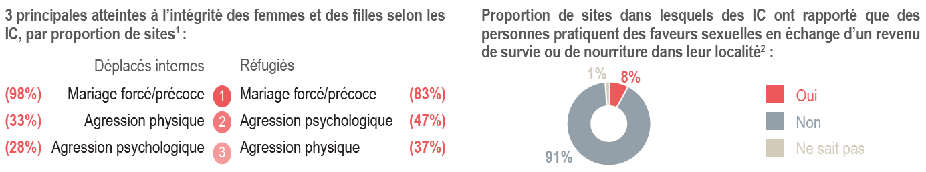
Résultats – Violences basées sur le genre
Risques sécuritaires et atteintes à l’intégrité au cours des 6 mois précédant la collecte de données
Principaux risques sécuritaires pour les femmes et les filles selon les IC ¹ :
  Les risques d’agressions sur les trajets (dans 46% des sites), les tensions au sein de la communauté (36%) et le manque de patrouilles militaires régulières (21%)
Femmes et filles réfugiées semblent les plus touchées par les atteintes à l’intégrité
Selon les IC, la majorité voire l’ensemble des femmes et des filles PDI dans 32% des sites ont rapporté des atteintes à l’intégrité contre 53% des sites pour les femmes et les filles réfugiées
Principaux types d'atteintes à l'intégrité auxquelles sont confrontées les femmes et les filles selon les IC¹ :
  Mariages précoces/forcés (88%), agressions psychologiques (37%) et physiques (35%)
Les IC ont connaissances de personnes pratiquant des faveurs sexuelles afin d’obtenir un revenu de survie ou de la nourriture dans 8% des sites
1 Les IC pouvaient choisir plusieurs options de réponses (question à choix multiples)
2 Les pourcentages ont été arrondis au nombre entier ce qui explique que le total ne soit pas exactement égal à 100, à 1% ou 2% près.

Slide 17
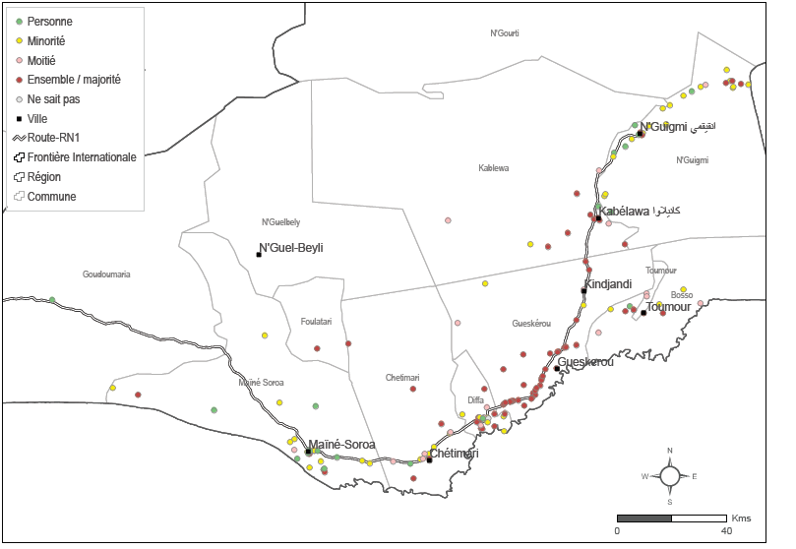
Résultats – Violences basées sur le genre
Carte : proportion des femmes et des filles ayant vécu des atteintes à l'intégrité de la personne au cours des 6 mois précédant la collecte de données, selon les IC

Slide 18
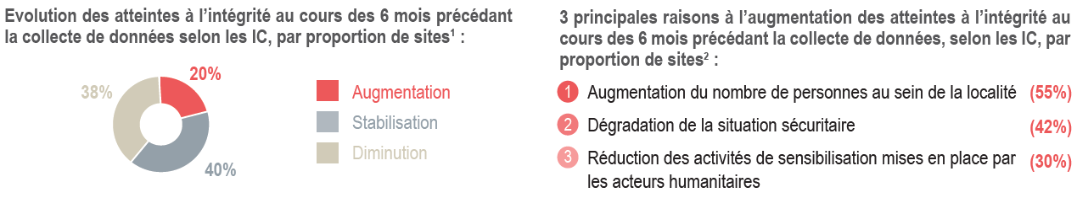
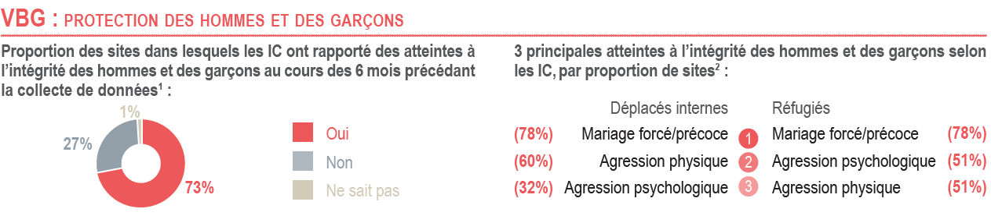
Résultats – Violences basées sur le genre
Risques sécuritaires et atteintes à l’intégrité au cours des 6 mois précédant la collecte de données
Augmentation des atteintes à l’intégrité auxquelles sont confrontées les femmes et les filles rapportée dans 20% des sites selon les IC
Raisons principales :
  Augmentation du nombre de personnes déplacées (55%) et dégradation de la situation sécuritaire (42%)
Suffisance des activités de sensibilisation ?
  La troisième raison de l’augmentation des atteintes à l’intégrité citée par les IC, est la réduction des activités de sensibilisation mises en place par les acteurs humanitaires dans 30% des sites
Des atteintes à l’intégrité des hommes et des garçons rapportées dans 73% des sites selon les IC
Principales atteintes ² :
  Mariages précoces/forcés (dans 78% des sites), agressions physiques (55%) et psychologiques (43%)
1 Les pourcentages ont été arrondis au nombre entier ce qui explique que le total ne soit pas exactement égal à 100, à 1% ou 2% près
2 Les IC pouvaient choisir plusieurs options de réponses (question à choix multiples)

Slide 19
06
RESULTATS DU VOLET «PROTECTION DE L’ENFANCE»

Slide 20
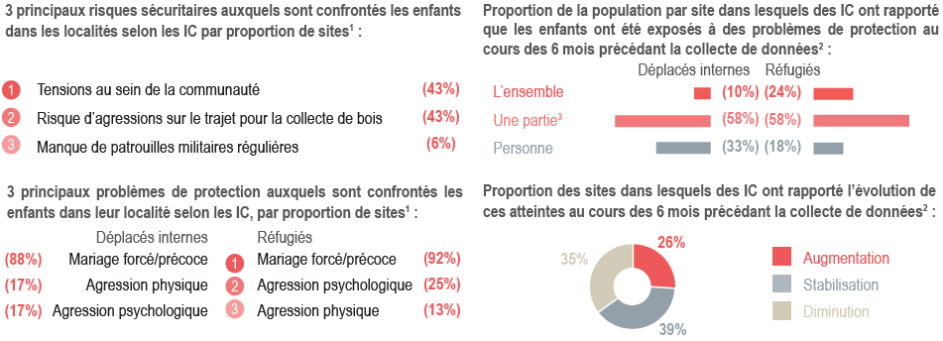
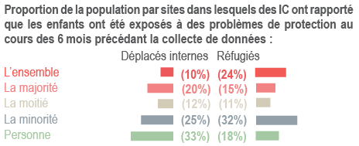
Résultats – Protection de l’enfance
Risques sécuritaires et atteintes à l’intégrité des enfants au cours des 6 mois précédant la collecte de données
Principal problème de protection : mariage forcé et précoce dans 90% des sites selon les IC
Les réfugiés sembleraient davantage exposés à des problèmes de protection dans les sites évalués d’après les informations rapportées par les IC :
  dans 24% des sites, l’ensemble des enfants réfugiés a été exposé à des problèmes de protection, contre 10% des sites pour l’ensemble des enfants PDI
1 Les IC pouvaient choisir plusieurs options de réponses (question à choix multiples)

Slide 21
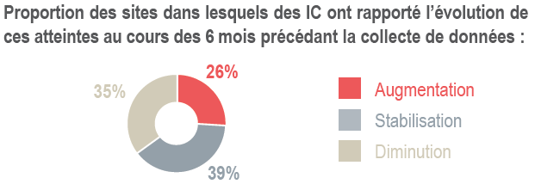
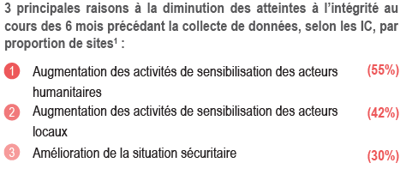
Résultats – Protection de l’enfance
Risques sécuritaires et atteintes à l’intégrité des enfants au cours des 6 mois précédant la collecte de données
Augmentation des atteintes à l’intégrité rapportée dans 26% des sites selon les IC
Raisons principales ¹ :
  Augmentation du nombre de personnes déplacées (53%), dégradation de la situation sécuritaire (28%)
Insuffisance des activités de sensibilisation ?
  dans ¼ des sites, la troisième raison de l’augmentation des atteintes à l’intégrité citée par les IC, est la réduction des activités de sensibilisation mises en place par les acteurs locaux
1 Les IC pouvaient choisir plusieurs options de réponses (question à choix multiples)

Slide 22
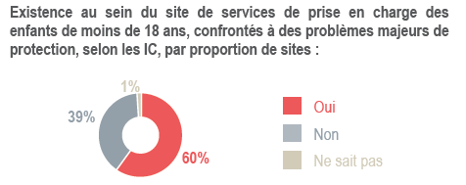
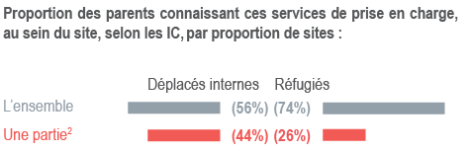
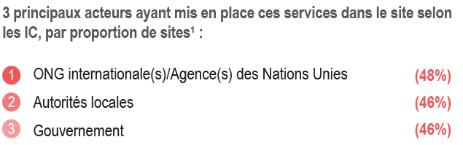
Résultats – Protection de l’enfance
Présence et accessibilité des services de prise en charge des enfants (filles et garçons entre 0 et moins de 18 ans) confrontés à des problèmes majeurs de protection
Dans 60% des sites selon les IC, présence d’au moins un service de prise en charge des enfants de moins de 18 ans confrontés à des problèmes majeurs de protection.
Les services les plus disponibles (majoritairement) selon les IC ¹ :
  Services médicaux (dans 66% des sites), les services juridiques (63%) et les espaces amis des enfants/dispositif itinérant d’appui psychosocial (DIAP) (24%)
1 Les IC pouvaient choisir plusieurs options de réponses (question à choix multiples).
2 Une partie désigne : la majorité, la moitié et la minorité

Slide 23
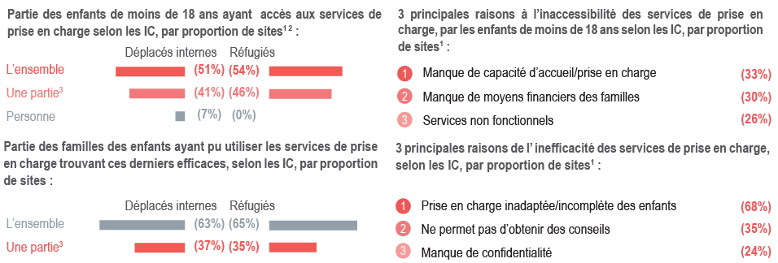
Résultats – Protection de l’enfance
Présence et accessibilité des services de prise en charge des enfants (filles et garçons entre 0 et moins de 18 ans) confrontés à des problèmes majeurs de protection
1 Les IC pouvaient choisir plusieurs options de réponses (question à choix multiples)
2 Les pourcentages ont été arrondis au nombre entier ce qui explique que le total ne soit pas exactement égal à 100, à 1% ou 2% près
3 Une partie désigne : la majorité, la moitié et la minorité

Slide 24
Résultats – Protection de l’enfance
Présence et accessibilité des services de prise en charge des enfants (filles et garçons entre 0 et moins de 18 ans) confrontés à des problèmes majeurs de protection
Principale raison rapportée de l’inaccessibilité et de l’inefficacité des services de prises en charge : manque d’infrastructures adaptées
  Principale raison de l’inaccessibilité de ces services selon les IC : manque de capacité d’accueil et de prise en charge des enfants
  Principale raison de l’inefficacité de ces services selon les IC: prise en charge inadaptée et incomplète des enfants
  Pour une amélioration de la réponse en cas de problèmes majeurs de protection sur les sites :
  Renforcer les capacités de prise en charge de ces structures
  Sensibiliser davantage les personnes déplacées aux services disponibles
Notes:
Au vu des résultats, dans 60% des sites dans lesquels les IC ont rapporté la présence d’un service de prise en charge des enfants de moins de 18 ans confrontés à des problèmes majeurs de protection, la majorité des services les plus disponibles sont des services médicaux (dans 66% des sites selon les C) et en deuxième position, les services juridiques (dans 63% des sites selon les IC).
Selon les IC, l’ensemble des parents PDI ont connaissance de ces services dans 56% des sites enquêtés, alors que l’ensemble des parents réfugiés ont connaissance de ces services dans 74% des sites.
La principale raison de la non accessibilité et de la non efficacité des services de prise en charge est un manque d’infrastructures adaptées. En effet, dans 60% des sites dans lesquels les IC ont rapporté qu’il existait des services de prises en charge, les IC ont rapporté que la principale raison à l’inaccessibilité de ces services était le manque de capacité d’accueil et de prise en charge des enfants dans 33% des sites enquêtés. De plus, la raison principale de l’inefficacité de ces services est la prise en charge inadaptée et incomplète des enfants, dans 68% des sites selon les IC.
Ainsi bien qu’il y ait une présence de services de prise en charge des enfants confrontés à des problèmes majeurs de protection dans les sites, un renforcement de ces structures et davantage de sensibilisation auprès des personnes réfugiées pour une meilleure connaissance des services disponibles seraient nécessaires, pour améliorer la réponse sur les sites en cas de problèmes majeurs de protection.

Slide 25
07
RESULTATS DU VOLET «ACCÈS À L’INFORMATION, AUX SERVICES DE BASE ET À LA DOCUMENTATION»

Slide 26
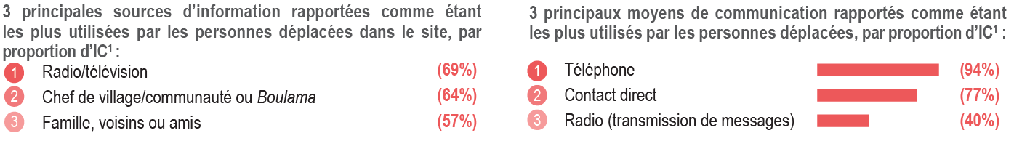
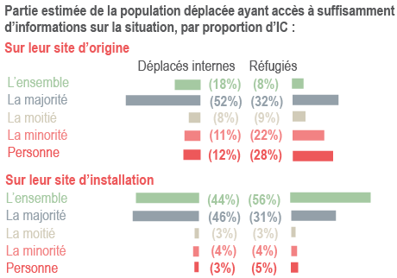
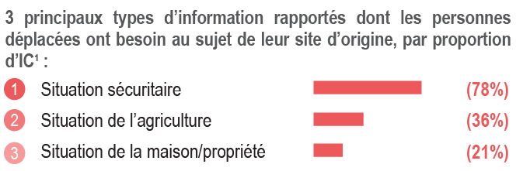
Résultats – Accès à l’information, aux services de base et à la documentation
Accès à l’information
Aux vu des résultats, les populations semblent avoir moins d’informations sur leur site d’origine que sur leur site d’accueil
La situation sécuritaire dans leur village d’origine est le type d’information dont les populations ont le plus besoin selon 78% des IC
1 Les IC pouvaient choisir plusieurs options de réponses (question à choix multiples)

Slide 27
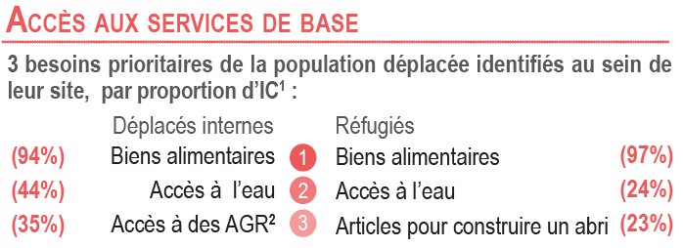
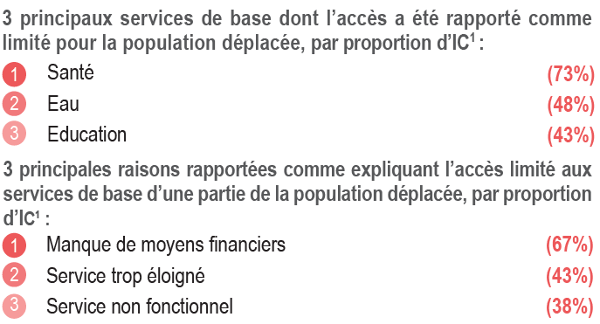
Résultats - Accès à l’information, aux services de base et à la documentation
Accès aux services de base
Les besoins prioritaires selon les IC ¹ : les biens alimentaires (96%) & l’accès à l’eau (36%)
Plus de la moitié de la population aurait un accès limité aux services de base selon 56% des IC
Raisons rapportées ¹ :
  Manque de moyens financiers (67%), service trop éloigné (43%) et non fonctionnel (38%)
1 Les IC pouvaient choisir plusieurs options de réponses (question à choix multiples)
2 AGR : activité génératrice de revenus

Slide 28
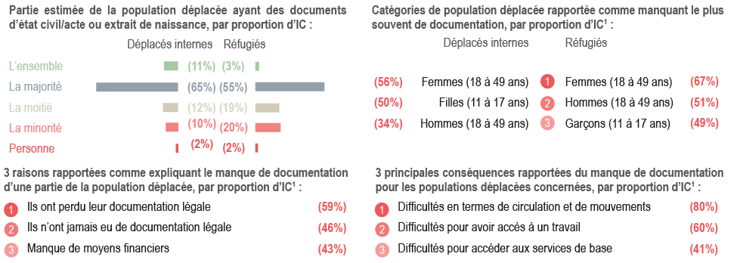
Résultats - Accès à l’information, aux services de base et à la documentation
Documentation
1 Les IC pouvaient choisir plusieurs options de réponses (question à choix multiples)

Slide 29
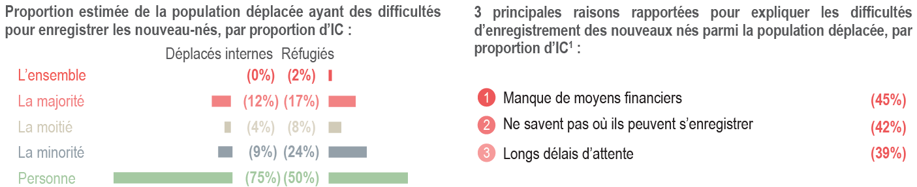
Résultats - Accès à l’information, aux services de base et à la documentation
Documentation
Les femmes (18 à 49 ans) sont la catégorie de la population rapportée comme manquant le plus souvent de documentation selon les IC
Moins de la moitié de la population aurait de la documentation légale dans 16% des sites selon les IC
Raisons rapportées ¹ :
  Perte de la documentation (59%), n’en ont jamais eu (46%) et le manque de moyens financiers (43%)
Conséquences ¹ :
    Difficulté pour circuler (80%), pour accéder à un travail (60%) et aux services de base (41%)
La majorité de la population déplacée à des difficultés pour enregistrer les nouveau-nés dans 14% des sites selon les IC
Principales raisons ¹ :
  Manque de moyens financiers (45%), méconnaissance des lieux d’enregistrement (42%) et longs délais d’attente (39%)
1 Les IC pouvaient choisir plusieurs options de réponses (question à choix multiples)

Slide 30
08
RESULTATS DU VOLET «MÉCANISMES DE RÉFÉRENCEMENT»

Slide 31
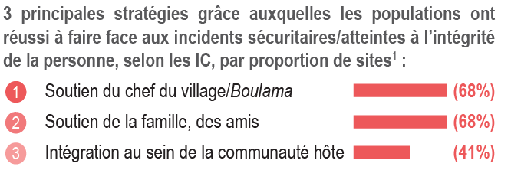
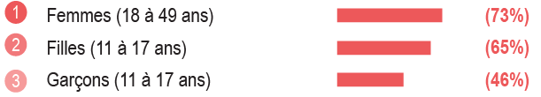
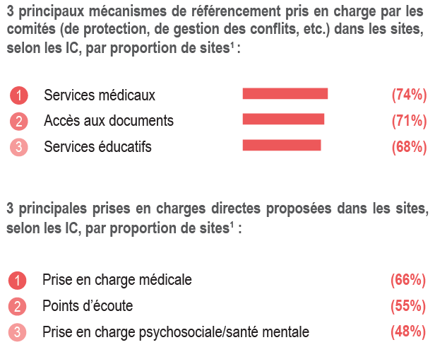
Résultats - Mécanismes de référencement
Mécanismes de référencement mis en place dans les sites
  Il existe au moins une voie de référencement dans 93% des sites selon les IC
Principaux systèmes de référencement existants au niveau communautaire selon les IC¹ :
  Comité de protection (98%), femmes élites (98%) et comité de gestion des conflits (63%)
  La prise en charge juridique, l’accès à des lieux sécurisés, la réinsertion socio-économique et les centres de formation professionnelle sont les prises en charge les moins proposées dans les sites selon les IC
1 Les IC pouvaient choisir plusieurs options de réponses (question à choix multiples)

Slide 32
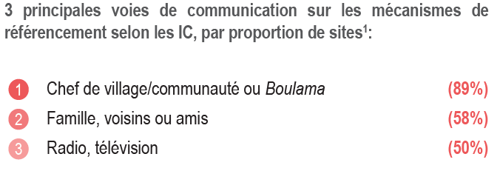
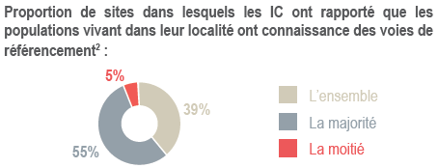
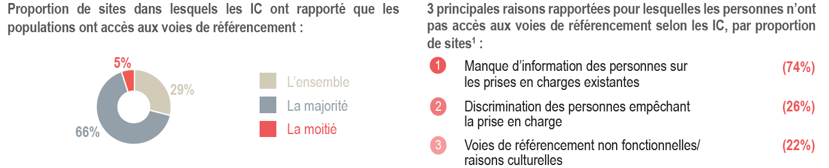
Résultats - Mécanismes de référencement
Communication sur les mécanismes de référencement
1 Les IC pouvaient choisir plusieurs options de réponses (question à choix multiples)
2 Les pourcentages ont été arrondis au nombre entier ce qui explique que le total ne soit pas exactement égal à 100, à 1% ou 2% près

Slide 33
Résultats - Mécanismes de référencement
Utilisation des mécanismes de référencement
La majorité de la population utilise ces voies de référencement dans 63% des sites selon les IC (pour ceux qui y ont accès).
Les principales voies utilisées ¹ :
  Services médicaux (dans 87% des sites), les services éducatifs (84%) et les services délivrant les documents légaux (66%)
Les mécanismes de référencement sont utilisés par la population en moyenne 13 fois par mois et par site selon les IC
Principales raisons pour lesquelles les personnes ne considèrent pas certains mécanismes comme utiles ou efficaces selon les IC¹ :
  Ne répondent pas aux besoins (76%), ne contribuent pas efficacement à l’amélioration des perspectives futures (48%) et ne permettent pas d’obtenir des informations souhaitées (28%)
1 Les IC pouvaient choisir plusieurs options de réponses (question à choix multiples)

Slide 34
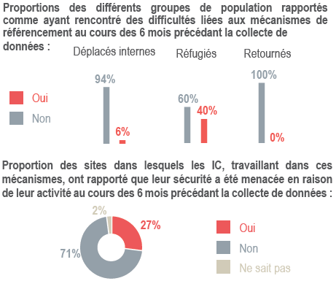
Résultats - Mécanismes de référencement
Difficultés liées aux mécanismes de référencement
Les populations déplacées ont rencontré des difficultés liées au mécanisme de référencement dans 85% des sites durant les 6 mois précédant la collecte de données selon les IC
Principale raison : tensions entre les communautés (50%)
Les travailleurs dans ces mécanismes ont rapporté que leur sécurité avait été menacée dans 27% des sites
Principaux types d’atteintes à la sécurité :
  Violence psychologique (65%), violence physique (45%) et menace de mort (45%)
Conséquence :
    Les IC ont rapporté que leur insécurité pouvait remettre en question leur engagement au sein de la structure dans 55% des sites évalués

Slide 35
09
PUBLICATIONS

Slide 36

Publications
Resource Center de REACH
Pour retrouver les publications en lien avec l’évaluation protection (fiches d’information, cartes et rapport) : ICI

Slide 37
MERCI POUR VOTRE ATTENTION

